Slide 1
UNIVERSIDADE FEDERAL DE PELOTAS Faculdade de Medicina Departamento de Medicina Social Curso de Especialização em Saúde da Família - UnaSUS
Melhoria do programa de Prevenção do Câncer de Colo de útero e mama na UBS Benjamin Constant do Sul, no município de Benjamin Constant do Sul /RS.
Ezequiel Tauile Nuñez
Orientador:Andressa Hoffmann Pinto
Gabriela Studzinski
Pelotas 2015

Slide 2
Introdução
O câncer de colo de útero e câncer de mama são considerados um grave problema de Saúde Pública no Brasil e essas doenças estão atingindo progressivamente um número maior de mulheres.
Pelos dados estatísticos têm se detectado um aumento significativo de incidência da doença, porém a mortalidade mantém-se estável por muitas décadas, o que pode demonstrar melhoria na detecção precoce e no tratamento. É importante que a população em geral e os profissionais de saúde reconheçam os sinais de alerta dos cânceres mais comuns passíveis de melhor prognóstico se descobertos no início. (BRASIL,2010)

Slide 3
Município de Benjamin Constant do Sul
Benjamin Constant do Sul é um município brasileiro do estado do Rio Grande do Sul. Antes de ser emancipado pertencia ao município de São Valemtin.
Não temos disponibilidade de atenção especializada e disponibilidade de serviço hospitalar.
O município possui duas UBS sendo uma localizada na área urbana (UBS-Sede) e outra na reserva indígena (UBS-Votouro) sendo a população predominantemente da área rural.
O atendimento é 100% fornecido pelo SUS.
Inca 2014

Slide 4
Sobre nossa UBS
O modelo de atenção é Estratégia de Saúde da Família.
Contamos com equipe de Núcleo de Atenção à Saúde da Família (NASF).
Nossa equipe conta com um médico, um odontólogo, duas enfermeiras, duas técnicas de enfermagem e uma técnica de vacinação, uma psicóloga, uma nutricionista, uma técnica de farmácia, duas fisioterapeutas e uma preparadora física e com cinco agentes comunitários de saúde.

Slide 5
Sobre a estrutura de nossa UBS
Bom espaço físico, bem localizado, área bem delimitada, com fácil acesso.
Uma sala de espera espaçosa,
Um fichário para arquivar 5000 prontuários,
Recepção
Consultório de enfermagem, uma sala para curativos, um consultório médico.
A unidade possui dois banheiros amplos adaptados para cadeirante e para que as mães possam trocar as fraldas de seus bebês.
Atende uma população de 1200 habitantes, 562 mulheres e 638 homens.

Slide 6
Situação da atenção a saúde da mulher antes da Intervenção
Realização de atividades de educação em saúde;
Realização de coleta de preventivo em todos dias da semana;
Coleta realizada pela enfermeira;
Não se utilizava protocolo;
Deficiência nos registros

Slide 7
Objetivo Geral
Melhoria do programa de Prevenção do Câncer de Colo de útero e mama na UBS Benjamin Constant do Sul, no município de Benjamin Constant do Sul /RS.

Slide 8
Objetivos Específicos
Ampliar a cobertura e detecção precoce do câncer de colo e de mama.
Melhorar a qualidade do atendimento das mulheres que realizam detecção precoce de câncer de colo de útero e de mama na unidade de saúde.
Melhorar a adesão das mulheres à realização de exame citopatológico de colo de útero e mamografia.
Melhorar o registro das informações.
Mapear as mulheres de risco para câncer de colo de útero e de mama.
Promover a saúde das mulheres que realizam detecção precoce de câncer de colo de útero e de mama na unidade de saúde.

Slide 9
Metas de Cobertura
Ampliar a cobertura de detecção precoce do câncer de colo de útero das mulheres na faixa etária entre 25 e 64 anos de idade para 90%.
Ampliar a cobertura de detecção precoce do câncer de mama das mulheres na faixa etária entre 50 e 69 anos de idade para 90%.
Metas de Qualidade
Foi pactuado atingir 100% de todas as metas de qualidade.

Slide 10
Resultados
Objetivo 1: Ampliar a cobertura de detecção precoce do câncer de colo e do câncer de mama.
Meta1.1: Ampliar a cobertura de detecção precoce do câncer de colo de útero das mulheres na faixa etária entre 25 e 64 anos de idade para 90%
No primeiro mês 80 mulheres tiveram seus exames em dia, 103 no segundo mês
e 123 no terceiro mês, totalizando 66,1%.

Slide 12
Resultados
Meta 1.2: Ampliar a cobertura de detecção precoce do câncer de mama das mulheres na faixa etária entre 50 e 69 anos de idade para 30%
No primeiro mês 43 mulheres tiveram a solicitação de mamografia,
63 no segundo mês e 76 no terceiro mês, totalizando 96,2%

Slide 14
Resultados
Objetivo 2: Melhorar a qualidade do atendimento das mulheres que realizam detecção precoce
Meta2.1: Obter 100% de coleta de amostras satisfatórias do exame citopatológico de colo de útero.
Durante toda intervenção as amostras foram satisfatórias. No primeiro mês 80 103 no segundo mês e 123 no terceiro mês, tivemos esses resultados devido a experiência de nossa enfermeira em coleta.

Slide 15
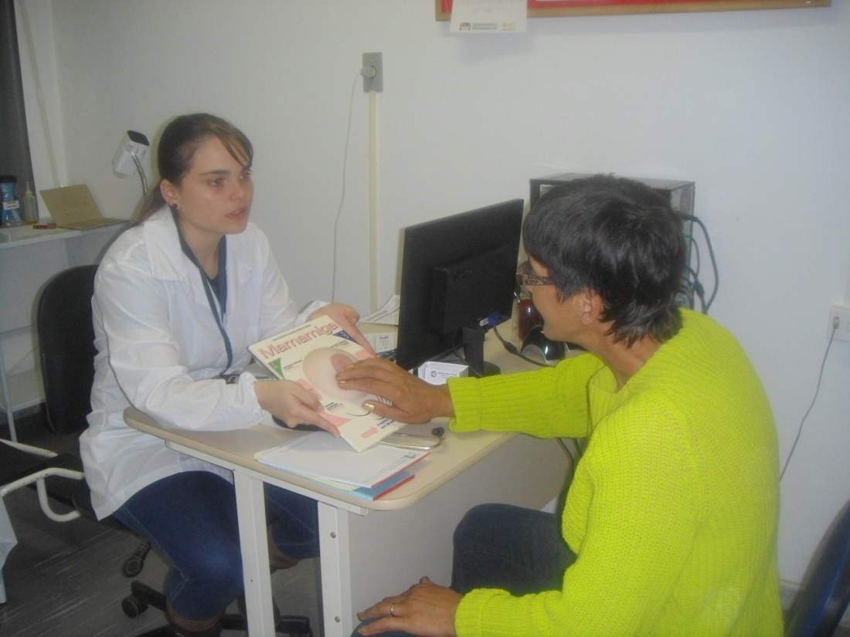

Slide 16
Resultados
Objetivo 3: Melhorar a adesão das mulheres à realização de exame citopatológico de colo de útero e mamografia
Meta3.1: Identificar 100% das mulheres com exame citopatológico alterado sem acompanhamento pela unidade de saúde.
Meta3.2: Identificar 100% das mulheres com mamografia alterada sem acompanhamento pela unidade de saúde.
Não houve exames de preventivo nem de mamografias alterados. A equipe avisa as
Usuárias quando seus exames chegam a UBS.

Slide 18
Resultados
Meta3.3: Realizar busca ativa em 100% de mulheres com exame citopatológico alterado sem acompanhamento pela unidade de saúde
Meta3.4: Realizar busca ativa em 100% de mulheres com mamografia alterada sem acompanhamento pela unidade de saúde
Não houve exames de preventivo nem de mamografias alterados em 3 meses de intervenção .
As mulheres são avisadas quando os exames chegam a UBS.

Slide 19
Resultados
Objetivo 4: Melhorar o registro das informações
Meta 4.1: Manter registro da coleta de exame citopatológico de colo de útero em registro específico em 100% das mulheres cadastradas.
Durante toda a intervenção mantemos os registros atualizados, Todos os resultados foram registrados nos prontuários, na ficha espelho e em nosso registro digitalizado no computador. Todos os integrantes da equipe estavam capacitados para registrar os dados, o que facilitou essa ação.

Slide 20
Resultados
Meta 4.2:Manter registro da realização da mamografia em registro específico em 100% das mulheres cadastradas.
Os resultados das mamografias foramregistrados em 100% nos prontuários, na ficha espelho e nos livros de controle. Todos da equipe contribuiram nessa atividade o que facilitou o registro em 100%.
No primeiro mês todas 43 mulheres tiveram registro adequado de mamografia, no segundo mês 63 mulheres e no terceiro e último mês 76 mulheres tiveram seus registros adequados.

Slide 21
Resultados
Objetivo 5: Melhorar o registro das informações
Meta 5.1 Pesquisar sinais de alerta para o câncer de colo de útero em 100% das mulheres entre 25 e 64 anos (Dor e sangramento após relação sexual e/ou corrimento vaginal excessivo).
Atingimos 100% das mulheres em relação à pesquisa de sinais de alerta para câncer de colo de útero ao longo da intervenção, nos três meses. No primeiro mês todas 80 mulheres tiveram pesquisa de sinais de alerta para o câncer de colo de útero, no segundo mês todas 103 usuárias e no terceiro mês todas 127 mulheres.
Meta 5.2. Realizar avaliação de risco para câncer de mama em 100% das mulheres entre 50 e 69 anos.
indicador em 100% nos três meses,correspondendo a 43, 63 e 76 usuárias avaliadas na faixa etária. Toda a usuária atendida na UBS era avaliada, tanto as usuárias que realizavam consulta médica, quanto as que realizavam a consulta de enfermagem com coleta de citopatológico.

Slide 22
Resultados
Objetivo 6. Promover a saúde das mulheres que realizam detecção precoce de câncer de colo de útero e de mama na unidade de saúde.
Meta 6.1. Orientar 100% das mulheres cadastradas sobre doenças sexualmente transmissíveis (DST) e fatores de risco para câncer de colo de útero.
Meta 6.2. Orientar 100% das mulheres cadastradas sobre doenças sexualmente transmissíveis (DST) e fatores de risco para câncer de mama.
Todas as usuárias cadastradas foram orientadas quanto aos fatores de risco para o desenvolvimento do câncer de colo de útero e mama. O método eficaz de atingir esse número total foram os grupos de saúde. Nesses encontros foram abordados temas que contemplaram o indicador. Além disso, nas consultas individuais sempre foi feito pesquisa de fatores de risco e as mesmas eram alertadas sobre os modos de transmissão de DST’s.

Slide 23
Discussão
Ampliação da cobertura
Atualização dos cadastros
Monitoramento da periodicidade dos exames para as usuárias
Promoção de saúde e atividades educativas
Capacitação dos profissionais
Implementação na rotina do serviço
Reflexão sobre o processo de trabalho
Reconhecimento pela comunidade
Apoio dos gestores
Próximo passo organização da atenção a usuários hipertenso e diabéticos

Slide 24
Reflexão sobre o processo de aprendizagem
Superação da dificuldade com idioma;
Ótimo material de estudo e auxílio dos orientadores;
Reconhecimento da unidade e dos serviços;
Organização do trabalho;
Qualificação de minha prática clínica;
Possibilidade de maior contato com a comunidade

